Slide 1
ΕΙΣΑΓΩΓΗ ΣΤΗ ΦΥΣΙΚΟΘΕΡΑΠΕΙΑ
Β ΕΠΑΛ
ΚΙΝΗΣΕΙΣ Σ.Σ.

Slide 2
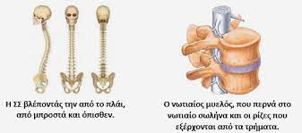
ΣΠΟΝΔΥΛΙΚΗ ΣΤΗΛΗ

Slide 3
ΚΙΝΗΣΕΙΣ Α.Μ.Σ.Σ.
ΚΑΜΨΗ- ΕΚΤΑΣΗ
ΠΛΑΓΙΑ ΚΑΜΨΗ (ΔΕΞΙΑ- ΑΡΙΣΤΕΡΑ)
ΣΤΡΟΦΗ (ΔΕΞΙΑ- ΑΡΙΣΤΕΡΑ)

Slide 4
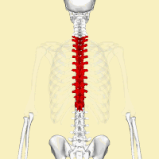
ΚΙΝΗΣΕΙΣ Θ.Μ.Σ.Σ.
ΚΑΜΨΗ – ΕΚΤΑΣΗ
ΠΛΑΓΙΑ ΚΑΜΨΗ (ΔΕΞΙΑ- ΑΡΙΣΤΕΡΑ)
ΣΤΡΟΦΗ (ΔΕΞΙΑ – ΑΡΙΣΤΕΡΑ)

Slide 5
ΚΙΝΗΣΕΙΣ Ο.Μ.Σ.Σ.
ΚΑΜΨΗ- ΕΚΤΑΣΗ
ΠΛΑΓΙΑ ΚΑΜΨΗ (ΔΕΞΙΑ- ΑΡΙΣΤΕΡΑ)
ΣΤΡΟΦΗ (ΔΕΞΙΑ- ΑΡΙΣΤΕΡΑ)

Slide 6
Ι.Μ.Σ.Σ. -ΙΕΡΟ ΟΣΤΟΥΝ
ΔΕΝ ΕΧΕΙ ΚΙΝΗΤΙΚΟΤΗΤΑ

Slide 7
ΚΟΚΚΥΓΑΣ
ΔΕΝ ΕΧΕΙ ΚΙΝΗΤΙΚΟΤΗΤΑ

